Slide 2
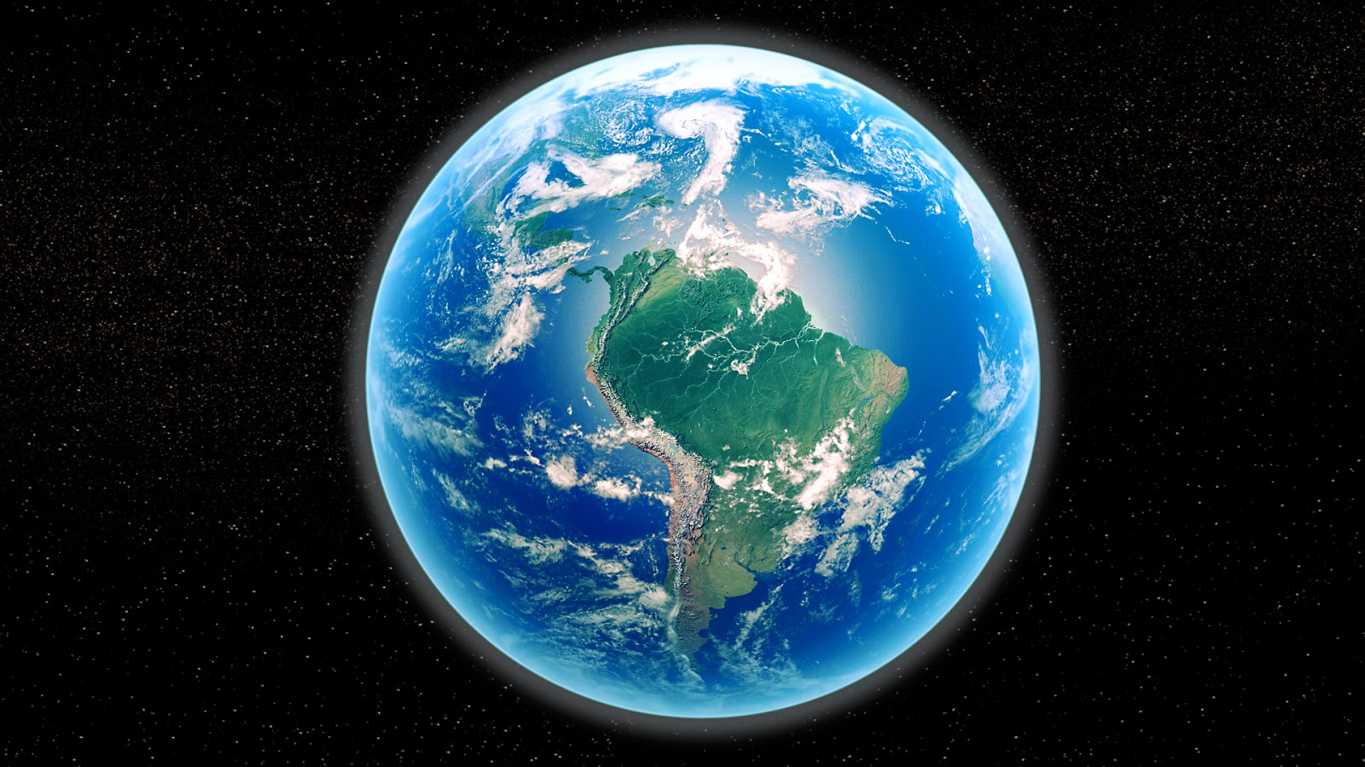
ЗЕМЛЯ

Slide 6
МАРС

Slide 9
ЮПИТЕР

Slide 10
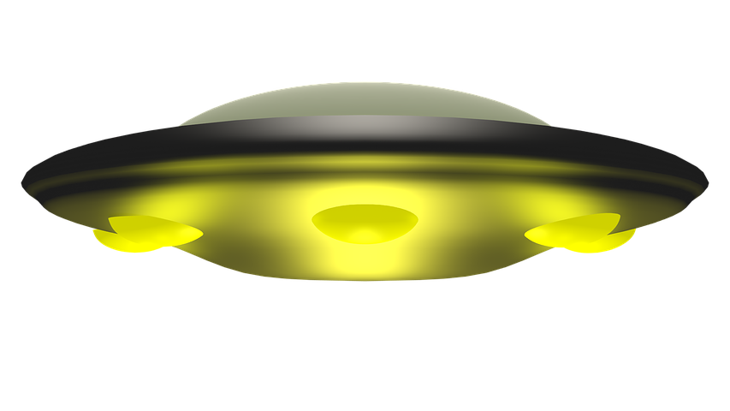

Slide 13
САТУРН

Slide 14
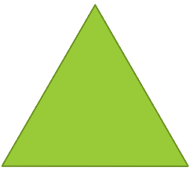
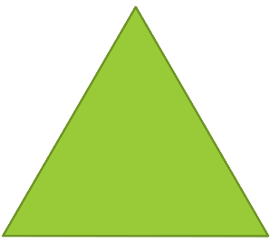
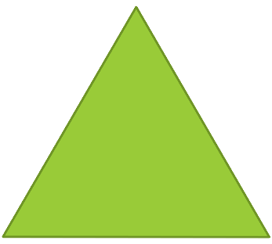

Slide 18
НЕПТУН

Slide 20
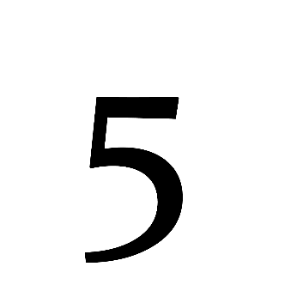

Slide 23
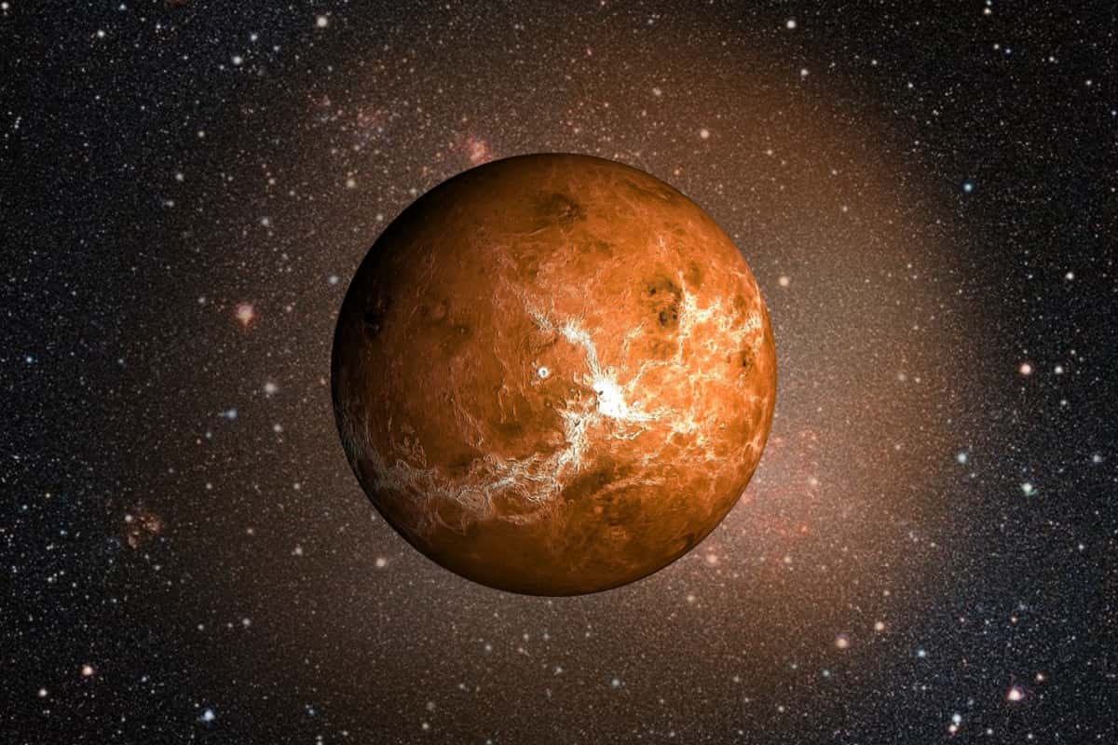
МЕРКУРИЙ

Slide 25
Найди в каждом ряду два одинаковых предмета

Slide 26
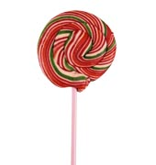
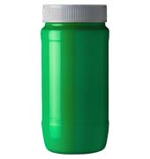
Как ты думаешь, какой признак объединяет предметы в каждой группе?

Slide 27
Назови в каждом ряду предмет, который не подходит к остальным. Объясни, почему он лишний.

Slide 28
На одном берегу – утята, на другом – цыплята. Кто быстрее доплывёт до острова?
Утята. Цыплята плавать не умеют.

Slide 30
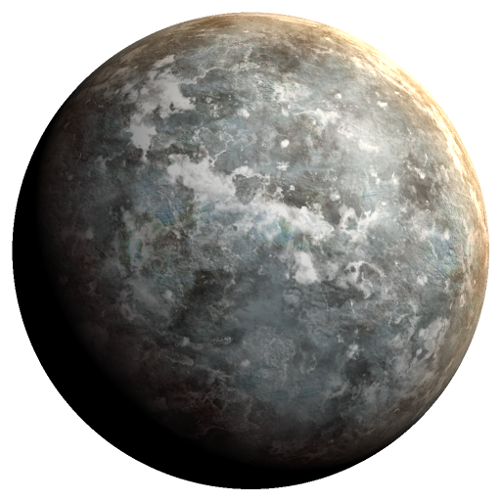
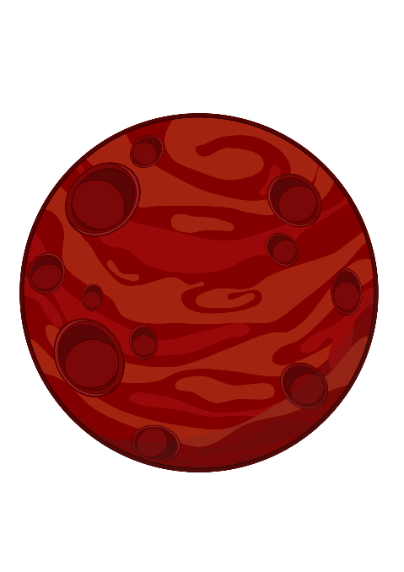
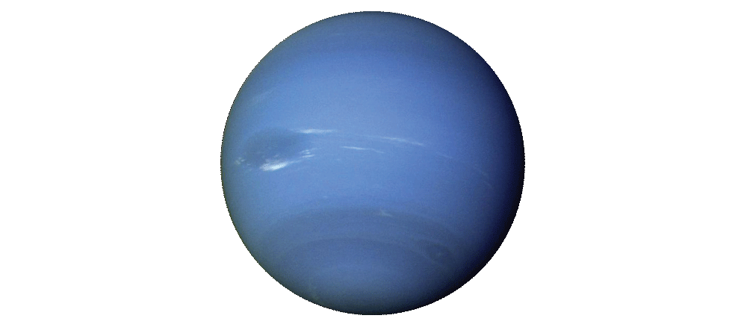

Slide 31
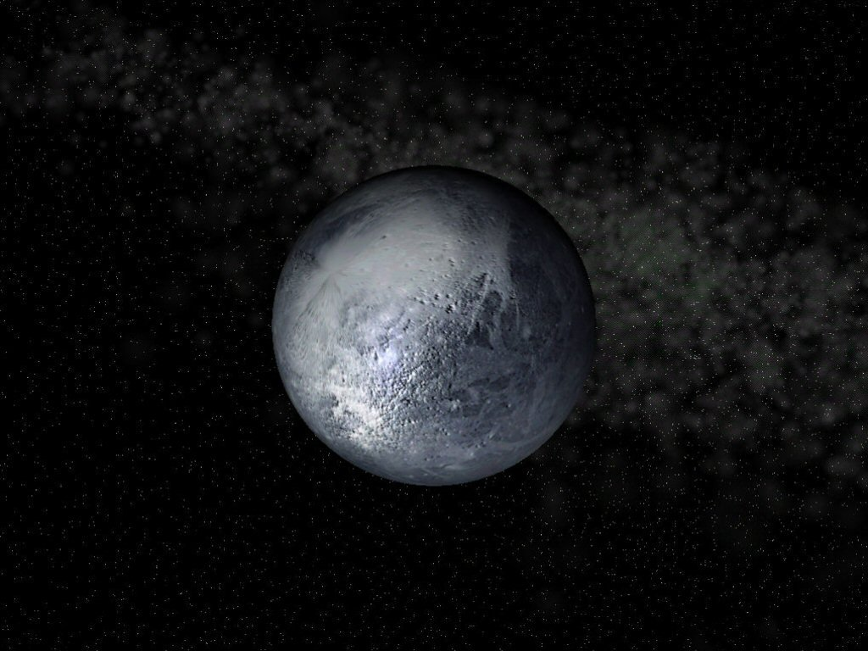
ПЛУТОН

Slide 32
